Slide 1




LAB 02: TÌM KIẾM TỐI ƯU (NHÓM)
Học phần: TRÍ TUỆ NHÂN TẠO NÂNG CAO
Giảng viên hướng dẫn: Ts. Đỗ Như Tài
Nhóm thực hiện: Nhóm 11
Phạm Văn Nam – 3122410251
Nguyễn Quan Tuấn Nghĩa – 3122410260
Tạ Hồng Quí – 3122410348
Vũ Quốc Vương – 3120410629
Thời gian: Thành phố Hồ Chí Minh – 09/2025
Nhóm 11

Slide 2






Mục Lục và Phân Công
Mục lục
Bảng phân công
Discussion: State Space Size, Search Complexity, Heuristic Tic-Tac-Toe
Lunar Lander: Văn Nam (Hoàn thành)
Case Study: Lunar Lander
Robot Vacuum: Tuấn Nghĩa (Hoàn thành)
Case Study: Robot Vacuum
Maze: Hồng Quí (Hoàn thành)
Case Study: Maze
Kết luận
Discussion 1, 2, 3 + Slide: Quốc Vương (Hoàn thành)
LAB 02: TÌM KIẾM TỐI
ƯU
2

Slide 3










Discussion 1 – Kích Thước Không Gian Trạng Thái
Khái niệm
Tập hợp tất cả trạng thái có thể xảy ra trong một bài toán.
Ví dụ
8-Puzzle
9! = 362,880 trạng thái có thể Chỉ có 181,440 trạng thái có thể đạt được từ trạng thái ban đầu
Ý nghĩa
Ước lượng kích thước của không gian trạng thái giúp chúng ta:
→Biết được độ khó của bài toán
→Chọn thuật toán tìm kiếm phù hợp
→Dự đoán tài nguyên cần thiết
Tic-Tac-Toe
3^9 = 19,683 trạng thái lý thuyết Thực tế ít hơn nhiều do luật chơi và đối xứng
8-Queens
Từ 2^64 trạng thái lý thuyết Còn lại khoảng 4.4×10^9 trạng thái hợp lệ
LAB 02: TÌM KIẾM TỐI
ƯU
3

Slide 4




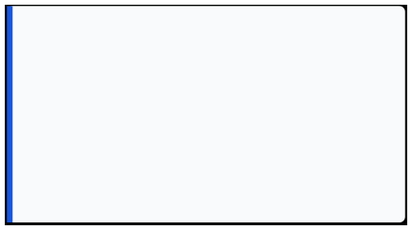

Discussion 2 – Độ Phức Tạp Tìm Kiếm (Khái niệm)
Mục đích
Đánh giá chi phí thời gian và bộ nhớ cần thiết cho thuật toán tìm kiếm.
Ví dụ nhanh
Maze
b= 4 (lên, xuống, trái, phải) m≤ số ô trong mê cung d≤ số ô trong đường đi ngắn nhất
Ba tham số chính
b Branching factor
Hệ số phân nhánh tối đa số trạng thái con được sinh ra từ mỗi trạng thái
Tic-Tac-Toe
m
Max depth
b= 9 ban đầu, giảm dần theo lượt m= 9 (tối đa 9 lượt đi) d≈ 5-9 (tùy trạng thái thắng/hòa)
Độ sâu tối đa của cây ( không gian tìm kiếm )
d
Optimal depth
Độ sâu của lời giải tối ưu
LAB 02: TÌM KIẾM TỐI
ƯU
4

Slide 5
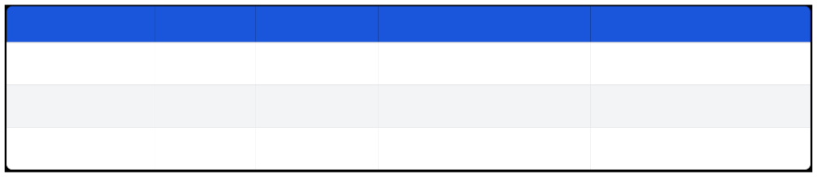




Discussion 2 – Comparaison des Algorithmes
Time
Memory
Ưu điểm
Nhược điểm
Thuật Toán
O(b^d)
O(b^d)
Tìm lời giải tối
Tốn bộ nhớ
BFS
ưu
DFS
O(b^m)
O(b×m)
Ít bộ nhớ
Không tối ưu, dễ lạc vào dead end
IDS
O(b^d)
O(b×d)
Kết hợp BFS & DFS
Lặp lại nhiều lần
Kết luận
Nếu bd nhỏ
→ BFS/IDS khả thi
Nếu b hoặc d lớn
→ cần heuristic, pruning
Nếu bộ nhớ hạn chế
IDS th
→ DFS/IDS
ường là lựa chọn tốt khi không biết độ sâu
LAB 02: TÌM KIẾM TỐI
ƯU
5

Slide 6






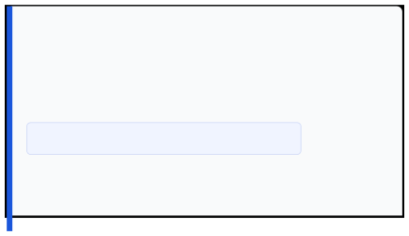



Discussion 3 – Heuristic Tic-Tac-Toe
Goal State
• 3 ô liên tiếp
• Đầy bàn không có 3 liên tiếp ⟶ hòa
Giải thích
X
X
→ → →
Line mở là dòng/cột/đường chéo có thể tạo 3 ô liên tiếp
→ thắng
X
Line chứa cả X và O không còn khả năng thắng
O
O
Càng nhiều line mở, càng nhiều khả năng thắng
Tính chất heuristic
✓ ✓
Admissible
Chi phí cần ước lượng
Số lượt tối thiểu để đạt được thắng lợi
Không bao giờ đánh giá quá cao chi phí thực tế Đảm bảo tính tối ưu của thuật toán A*
Công thức
✓ ✓
Relaxation
H(n) = (line mở cho X) – (line mở cho O)
Được tạo bằng cách làm đơn giản hóa vấn đề Loại bỏ một số ràng buộc của bài toán gốc

Loại line chứa cả X & O

Số ô trống ít nhất = số lượt nhanh nhất để thắng
6

Slide 7





Lunar Lander – Tóm tắt
Mục tiêu
Xây dựng agent phản xạ (không RL) để điều khiển tàu hạ cánh an toàn.
Kết quả sơ bộ
  
n=500, seed=0
Average reward ≈ 28.8
Success ≈ 313/500
Nguyên tắc
Dựa trên ngưỡng (tol/hi/lo) với thứ tự ưu tiên:

An toàn rơi dọc (VY → MAIN)
Giữ thăng bằng (ANGLE/AV)
Giảm trôi ngang (VX/X)
Landing phase (Y thấp)
Lunar Lander Simulation
Agent phản xạ dựa trên ngưỡng để điều khiển tàu đổ bộ
LAB 02: TÌM KIẾM TỐI
ƯU
7

Slide 8




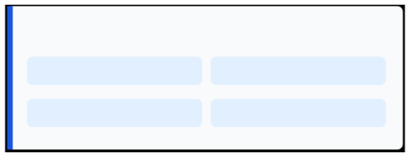

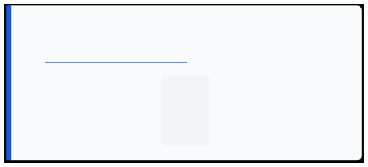


Lunar Lander – Môi trường
Performance measure
Observation (8 chiều)
 
+100 nếu hạ cánh an toàn
■
X
■
Y
-100 nếu nổ
■
VX
■
VY
■
ANGLE
■
ANGULAR_VELOCITY
■
LEFT_LEG_CONTACT
■
RIGHT_LEG_CONTACT
Action space (rời rạc)
0 = NO_OP
←
1 = LEFT
Tài liệu tham khảo
↑
→
Gymnasium LunarLander-v3
2 = MAIN
3 = RIGHT
LAB 02: TÌM KIẾM TỐI
ƯU
8

Slide 9








Lunar Lander – Cài đặt & Chạy

Cài dependencies

Cách chạy nhanh
pip install -U pip setuptools wheel
→
Tạo venv & cài dependencies
pip install "gymnasium[box2d]" pygame
$ python -m venv venv $ source venv/bin/activate # hoặc venv\Scripts\activate
pip install "box2d==2.3.10" "gymnasium==1.2.1" "pygame==2.6.1"
→
Kiểm tra môi trường
⚠
import Box2D, gymnasium as gym
print("Box2D version:", getattr(Box2D, "__version__", "unknown"))
env = gym.make("LunarLander-v3")
print("Env OK:", env)
env.close()
Lưu ý
✓ ✓
Cần đủ 3 thư viện: box2d, gymnasium, pygame Nên tạo môi trường ảo (venv) để tránh xung đột
Test với 500 episodes
→
Chạy notebook/script với better_agent và run_episodes
rewards = run_episodes(better_agent, n=500, seed0=0)
better_agent & run_episodes.
ƯU
15

Slide 10




Lunar Lander – Bộ Luật Điều Khiển
1
Vertical Safety
Bật
MAIN
khi
VY < vy_on
› ›
Giảm tốc độ rơi thẳng đứng để không bị nổ khi tiếp đất Sử dụng hysteresis để tránh đẩy liên tục bật/tắt MAIN
2
Giữ thăng bằng
Dùng
ANG_tol
,
AV_hi/lo
để
ANG/AV → 0
› ›
Dùng LEFT/RIGHT khi góc nghiêng vượt quá dung sai Deadband cho góc và tốc độ góc giúp ổn định tàu
3
Điều khiển ngang
Hãm
VX
nếu vượt
vx_hi
, nắn
X
về pad khi gần đất
›Giảm trôi ngang, hướng về trung tâm bệ đáp ›Ưu tiên điều chỉnh mạnh hơn khi Y thấp (gần đất)
ƯU

Slide 11
Lunar Lander – Bộ Luật Điều Khiển
4
Landing phase
Thực hiện điều chỉnh khi tàu gần tiếp đất để đảm bảo hạ cánh an toàn:
Flare
nếu
VY < -0.16
( giảm tốc rơi gấp trước khi chạm đất )
Thả
nếu
VY < -0.04
( tránh bật MAIN khi đã đủ chậm )
Siết thăng bằng khi |VX| lớn (hãm thêm để tránh trượt ngang).

Slide 12






Lunar Lander – Kết quả & Nhận xét
Thiết lập đánh giá
Nhận xét
Agent cải thiện rõ rệt so với bước sớm nhờ:
⧫ 
seed0 = 0 n = 500 episodes
✓
Hysteresis cho VY
Tránh dao động của động cơ chính khi VY gần ngưỡng
Kết quả cuối cùng
✓
Deadband cho ANG/AV
Giảm dao động khi góc và vận tốc góc gần 0
Average reward ≈ 28.8
✓
Siết VX/X khi gần đất
Điều chỉnh vị trí ngang khi tiếp cận bệ hạ cánh
Success ≈ 313/500 (62.6%)
✓
Thứ tự ưu tiên trong landing phase
Điều chỉnh chiến lược theo độ cao hạ cánh
lab02
LAB 02: TÌM KIẾM TỐI
ƯU
12

Slide 13






Giới thiệu Robot Vacuum

Mục tiêu
Mô phỏng robot hút bụi tự động dựa trên nguyên lý hoạt động của các tác tử (Agents).
Yêu cầu
✓ ✓
✓
Xây dựng môi trường mô phỏng có cảm biến và hành động.
Cài đặt và so sánh hiệu suất của nhiều loại Agent khác nhau.

Hiệu suất

Năng lượng

Các loại Agent
Phân tích hiệu quả làm sạch và tiêu thụ năng lượng.
ƯU

Slide 14
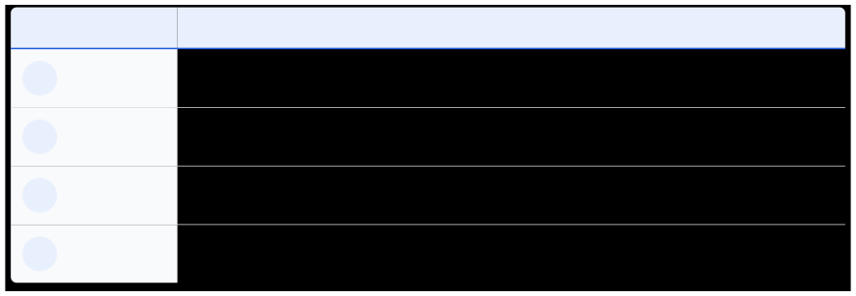


Mô tả PEAS
Bảng mô tả các thành phần PEAS (Performance, Environment, Actuators, Sensors) cho robot hút bụi tự động:
Thành phần
Mô tả

Performance
Số năng lượng tiêu hao (1 bước = 1 năng lượng) để làm sạch toàn bộ phòng

Environment
Phòng kích thước n×n (mặc định 5×5) với các ô bẩn ngẫu nhiên (p = 0.2)

Actuators
Các hành động: đi lên, xuống, trái, phải hoặc hút bụi

Sensors
4 cảm biến va chạm (bumpers) và 1 cảm biến bụi (dirt sensor)

Mô hình PEAS giúp xác định rõ mục tiêu và khả năng của robot trong môi trường làm việc của nó.
ƯU
19

Slide 15








Robot Vacuum - Mô phỏng môi trường
Hàm chính
Chức năng
real_environment(agent_function, max_steps,
⧫
✓
Khởi tạo
n, p)
Khởi tạo phòng kích thước n×n
Tham số:
✓
Đặt vị trí robot ngẫu nhiên trong phòng
›agent_function: Hàm điều khiển robot ›max_steps: Số bước tối đa ›n: Kích thước phòng n×n ›p: Xác suất ô bẩn (mặc định 0.2)
✓
Tạo các ô bẩn với xác suất p

✓
Cập nhật
Cập nhật trạng thái phòng sau mỗi hành động
✓
Xử lý va chạm tường và hút bụi

✓
Đếm & Đánh giá
Đếm số bước đã thực hiện
✓
Đếm số ô đã làm sạch
✓
Tính tổng năng lượng tiêu hao
ƯU

Slide 16
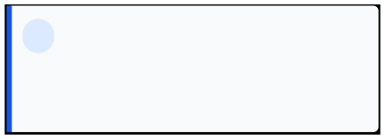
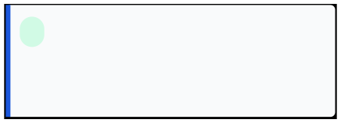


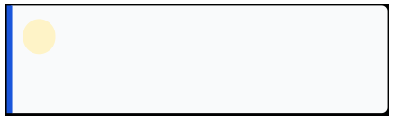
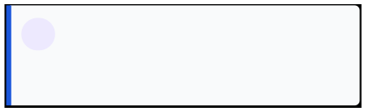





Các loại Agent
⧫
1. Randomized Agent

2. Simple Reflex Agent
〉 〉
Hành động ngẫu nhiên, không quan tâm cảm biến. Hiệu suất thấp, có thể đâm tường hoặc bỏ sót bụi.
〉 〉 〉
Nếu ô hiện tại bẩn
→ hút bụi
Nếu gặp tường
→ đổi hướng khác
Hoạt động hợp lý hơn, nhưng chưa có trí nhớ.

3. Model-Based Reflex Agent

4. Advanced Model-Based Agent
〉 〉
Lưu trạng thái phòng và vị trí hiện tại. Di chuyển có quy tắc (zig-zag) và làm sạch toàn bộ.
〉 〉
Xử lý trường hợp cảm biến sai 10%. Sử dụng kiểm tra đa số (3 lần đọc, lấy kết quả đúng nhất).
⧫



→
→
→
Random
Reflex
Model-Based
Advanced
Phát triển khả năng xử lý thông tin và lưu trữ trạng thái
ƯU

Slide 17
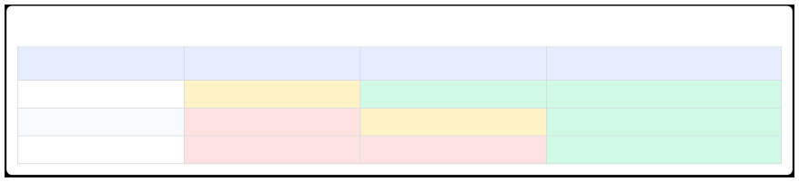

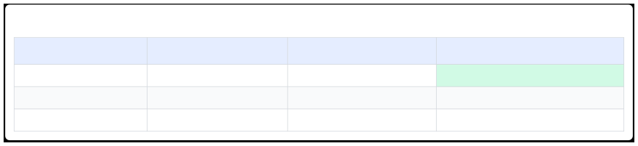

Kết quả so sánh
Hiệu suất làm sạch (%)
Kích thước phòng
Randomized Agent
Simple Reflex Agent
Model-Based Reflex Agent
5×5
83.33 %
100 %
100 %
10×10
47.61 %
61.90 %
100 %
100×100
2.79 %
5.29 %
97.07 %
Số bước trung bình (Performance Measure)
Kích thước phòng
Randomized Agent
Simple Reflex Agent
Model-Based Reflex Agent
5×5
200
126
27
10×10
200
200
118
100×100
2000
2000
2032
ƯU

Slide 18
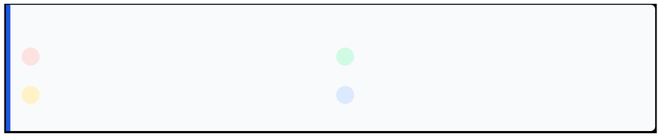

Kết quả so sánh
Hiệu suất khi áp dụng tỷ lệ cảm biến sai cho Reflex và advance agent
Mức độ làm sạch căn phòng (có giới hạn max_step)
Kích thước phòng
Model-based Reflex Agent
Model advance
5×5
55.48%
89.62%
10×10
45.03%
85.38%
100×100
93.54%
97.41%
Nhận xét
ƯU
⧫
Randomized Agent hoạt động kém hiệu quả, đặc biệt trong không gian lớn (do di chuyển ngẫu nhiên).

Model-Based đạt hiệu suất cao nhất và ổn định hơn ở mọi kích thước.


Advanced Agent hiệu quả cao ngay cả khi cảm biến có lỗi.
Simple Reflex Agent cải thiện hiệu năng rõ rệt, đạt 100% ở phòng nhỏ nhưng vẫn giới hạn ở phòng lớn.
90-100% (Tối ưu)
50-89% (Khá)
0-49% (Kém)

Slide 19





Đánh giá khả năng thích ứng
Trường hợp mở rộng

Phòng không xác định kích thước

Khu vực có hình dạng bất thường

Có vật cản
Di chuyển dò tìm, về góc và quét toàn bộ phòng theo phương pháp lưới.
Cần cảm biến quét không gian để xây dựng bản đồ và định vị chính xác.
Men theo vật cản rồi quay lại hướng cũ để đảm bảo độ phủ tối đa.

Cảm biến bụi sai

Cảm biến tường sai
Thêm bước kiểm tra lại sau khi dọn để xác nhận độ sạch thực tế.
Khi va chạm thật thì đổi hướng, dùng phép đo độ tin cậy từng vùng.

Điểm chính
Robot phải liên tục thích nghi với môi trường không chắc chắn, sử dụng các thuật toán học máy để cải thiện khả năng ra quyết định.
ƯU

Slide 20



Kết luận Robot Vacuum

Minh họa nguyên lý hoạt động
Robot Vacuum Cleaner minh họa rõ nét các nguyên lý hoạt động của tác tử thông minh trong môi trường thực tế.

Hiệu năng tăng theo mức độ phức tạp
Từ tác tử phản xạ đơn giản đến tác tử có mô hình, hiệu năng tăng dần theo mức độ "hiểu biết" về môi trường.

Khả năng thích ứng với lỗi
Advanced Agent chứng minh khả năng duy trì hiệu suất cao ngay cả khi có lỗi cảm biến, thể hiện tính ổn định của hệ thống.

Ứng dụng thực tế
Bài toán là ví dụ điển hình về ứng dụng trí tuệ nhân tạo trong hệ thống tự động, có thể mở rộng cho nhiều lĩnh vực khác.
ƯU

Slide 21






Giới thiệu bài toán Maze
Problem Definition
Tác tử (Agent) cần tìm đường đi từ S
→ G trong mê cung.
Mê cung minh họa:
Bản đồ đã biết trước, không cần cảm biến môi trường.
Đây là bài toán lập kế hoạch (Planning Problem) cho agent.
Môi trường:
S
   
Fully observable
G
Discrete
Deterministic
S: Vị trí xuất phát
G: Điểm đích
Known

Slide 22




Mục tiêu và kết quả mong đợi
Agent phải:
✓ ✓ ✓ ✓
Biểu diễn được bài toán tìm kiếm: state, action, goal, transition model.

Learning Outcomes
Cài đặt và so sánh các thuật toán: BFS, DFS, GBFS, A*.
Đánh giá: Path cost, Nodes expanded, Tree depth, Frontier size.
Trực quan hóa bằng
maze_helper.py .

Kết quả mong đợi: Tìm đường đi tối ưu từ S đến G với chi phí thấp nhất và hiệu quả tính toán cao.

Slide 23

Code minh họa
Biểu diễn bài toán (Task 1)
Problem Representation
# Định nghĩa các hành động
ACTIONS = [
("UP", -1, 0),
("DOWN", 1, 0),
("LEFT", 0, -1),
("RIGHT", 0, 1)
]
class MazeProblem:
def __init__(self, maze):
self.maze = maze
self.start = mh.find_pos(maze, "S")
self.goal = mh.find_pos(maze, "G")
def goal_test(self, s):
return s == self.goal
def successors(self, s):
# Transition model: di chuyển 4 hướng hợp lệ
r, c = s
result = []
for name, dr, dc in ACTIONS:
nr, nc = r + dr, c + dc
if mh.look(self.maze, (nr, nc)) != 'X':
result.append(((nr, nc), name, 1))
return result
def step_cost(self, s, a, s_next):
return 1 # Path cost

Thành phần của bài toán
Thành phần
Mô tả
State
Vị trí (r, c) trong mê cung
Initial State
Ô chứa ký hiệu S
Goal Test(s)
s == G
Actions
{UP, DOWN, LEFT, RIGHT}
Transition Model
Di chuyển nếu không gặp t
ường 'X'
Path Cost
Mỗi b
ước có chi phí = 1
LAB 02: TÌM KIẾM TỐI
ƯU

Slide 24
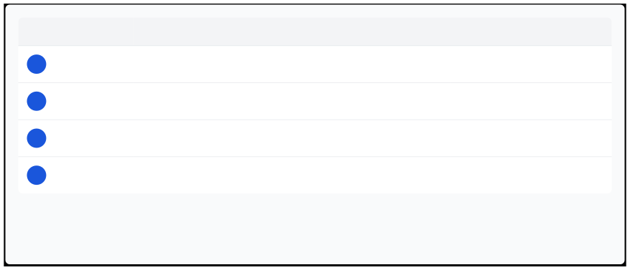

Ước lượng kích thước bài toán
Problem Size Estimation
Ký hi
Ước lượng
ệu
Ý ngh
ĩa
n
Số trạng thái có thể đi được
≈ 85 ô trống
b
Số nhánh mở rộng tối đa
4 (4 hướng)
d
Độ sâu lời giải tối ưu
≈ 33 bước
m
Độ sâu tối đa cây tìm kiếm
≈ 85

Slide 25



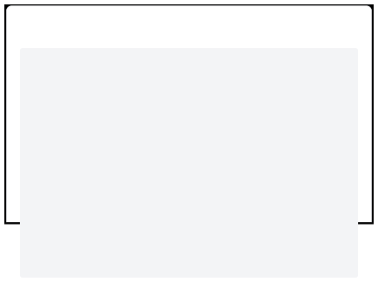






Thuật toán BFS
Breadth-First Search (BFS)
Mô tả
Độ phức tạp
  
Mở rộng từng tầng, đảm bảo đường đi ngắn nhất
O(b^d)
Time
Dùng hàng đợi (deque) và tập reached
O(b^d)
Hoàn chỉnh và tối ưu nếu cost = 1
Space
Thuật toán
Ưu – Nhược điểm
defbfs(initial_state, goal_test, successors):

Ưu điểm: Tìm đường tối ưu (đường đi ngắn nhất)
# Khởi tạo ifgoal_test(initial_state): return [initial_state] frontier = deque([initial_state]) reached = {initial_state} parent={initial_state: None}

Nhược điểm: Tốn bộ nhớ lớn trong mê cung rộng do phải lưu trữ toàn bộ
frontier
while frontier:
state=frontier.popleft() # FIFO forsuccessor in successors(state):
ifsuccessor not in reached:
LAB 02: TÌMKIẾMTỐI
ƯU
if goal_test(successor): return construct_pa
29

Slide 26






Thuật toán DFS
Depth-First Search (DFS)
Thuật toán tìm kiếm theo chiều sâu, khám phá càng xa càng tốt trước khi quay lui.
Độ phức tạp
Time
O(b^m)
Đặc điểm chính:
Space
O(m)
→ → →
Cài đặt đệ quy, dùng on_path để tránh chu kỳ
Dễ triển khai, tiết kiệm bộ nhớ
b = branching factor, m = maximum depth
Không đảm bảo tìm đường đi ngắn nhất
Ưu - Nhược điểm
 ✓ ✓ ✓
Ưu điểm
 × × ×
Nhược điểm
Sử dụng bộ nhớ ít
Có thể lạc hướng Rơi vào vòng lặp vô hạn Không đảm bảo tối ưu
Dễ cài đặt (đệ quy) Hiệu quả trong không gian
sâu
result = DFS(neighbor, goal)

Hiệu quả khi bộ nhớ hạn chế, mê cung sâu

Slide 27




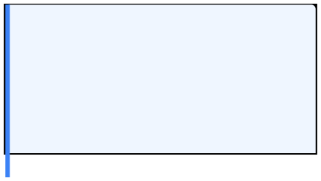


Greedy Best-First Search (GBFS)
Heuristic Search using Manhattan Distance
Công thức heuristic:
Đặc điểm
→
Mở rộng node có h nhỏ nhất. Luôn ưu tiên node gần mục tiêu nhất theo heuristic.
Nhanh nhưng không đảm bảo tối ưu.
Có thể tìm ra đường đi nhanh nhưng không phải ngắn nhất.
→
h (n) = |r - r
r_g| + |c - c_g|
Dễ lạc hướng trong mê cung có nhiều ngã rẽ.
Không xét chi phí đã đi (g), dễ đi vào đường dài.
→

Kết luận
Phù hợp khi muốn tốc độ hơn độ chính xác.
So sánh với BFS/DFS:

Nhanh hơn BFS trong không gian lớn
⚠
Không đảm bảo tìm được lời giải
Cần thông tin heuristic từ
bản đồ

Tiêu thụ ít bộ nhớ hơn BFS


Slide 28



Thuật toán A*
Công thức
So sánh
f(n) = g(n) + h(n)
Thuật toán
Ưu tiên
Đảm bảo tối ưu
GBFS
h(n)
×
Không
g(n): Chi phí từ trạng thái ban đầu đến n h(n): Ước lượng chi phí từ n đến đích
✓
A*
g(n)+h(n)
Có
Heuristic
Manhattan Distance
Kết quả

h(n)=|r - r_g|+|c - c_g|
  
Hoàn chỉnh (complete)
Admissible
Consistent
Luôn tìm được đường đi tối ưu
Mở rộng ít node hơn BFS nhờ heuristic
Hoạt động
Cân bằng giữa chi phí đã đi (g) và ước lượng còn lại (h).

Slide 29

Kết quả thực nghiệm – Maze 10×22
Cấu trúc mê cung:
Start: (4,11) Goal: (8,1)
Số ô trống: ~85 Tường: 135
Thuật toán
Path cost
Nodes expanded
Depth
Frontier
Tối ưu?
BFS
33
470
33
210

Có
DFS
67
280
67
90

Không
GBFS
35
200
35
80

Gần đúng
A*
33
160
33
100

Có
33

Slide 30
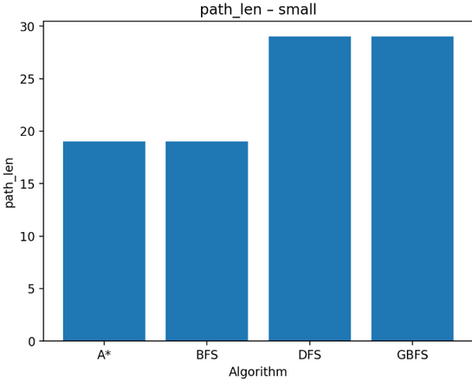
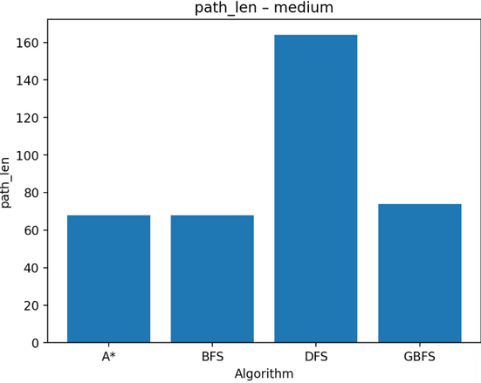
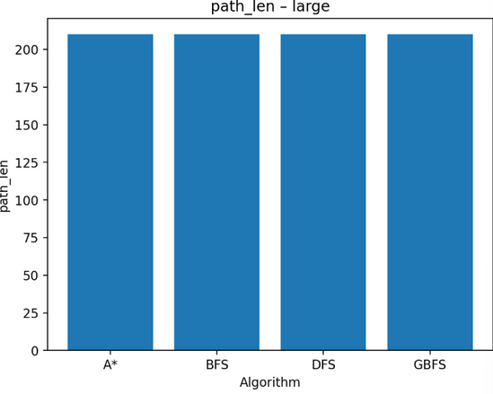
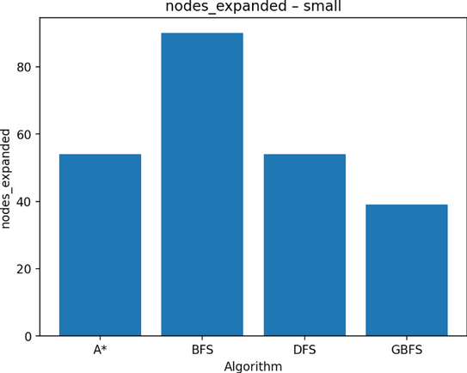
Biểu đồ so sánh

Slide 31
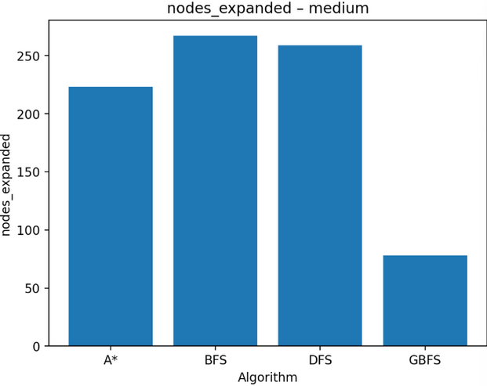
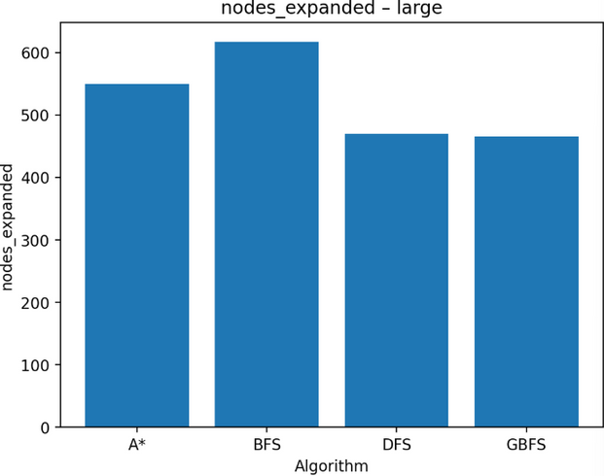

Biểu đồ so sánh
Kết luận
A* đạt hiệu quả tổng thể tốt nhất: đường đi

GBFS nhanh nhưng kém ổn định: có thể không tìm được đường đi tối ưu

DFS chỉ nên dùng khi bộ nhớ hạn chế: đường đi dài và không tối ưu
ngắn nhất và mở rộng ít node nhất

Slide 32




Thảo luận tổng hợp
Discussion and Observations

BFS và A*
⚡
A*

GBFS
Luôn tìm được đường đi tối ưu nhất từ điểm bắt đầu đến đích.
Mở rộng ít node hơn nhờ sử dụng heuristic Manhattan để định hướng tìm kiếm.
Nhanh nhưng dễ lạc hướng nếu gặp tường dày hoặc nhiều ngã rẽ.

DFS
Tiết kiệm bộ nhớ đáng kể nhưng không đảm bảo tìm được đường đi tối ưu.

Slide 33

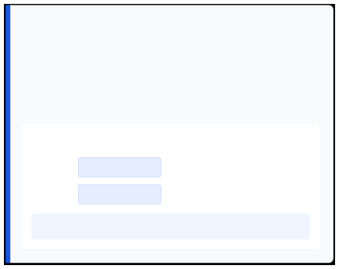


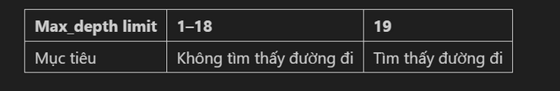
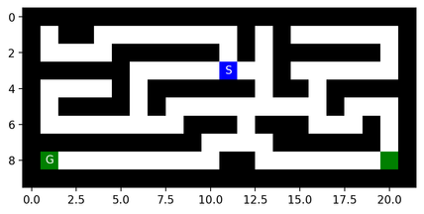
Phần nâng cao (IDS và Multi-goals)

→
IDS (Iterative Deepening Search)

→
Multiple Goals for BFS
Lặp lại DFS với độ sâu tăng dần
Mở rộng BFS cho nhiều mục tiêu G1, G2
→
Hoàn chỉnh và tối ưu, tiết kiệm bộ nhớ
→
Agent dừng khi gặp bất kỳ goal nào
→
Tốn thời gian do lặp lại nhiều tầng
→
BFS vẫn đảm bảo tìm đường ngắn nhất
Phân tích độ phức tạp
Kết quả:
Goal 1:

path_len = 16
Thời gian
O(b^d)
Không gian
O(d)
Goal 2:

path_len = 19

BFS tìm được đường đi tối ưu tới mục tiêu gần nhất trước

Slide 34
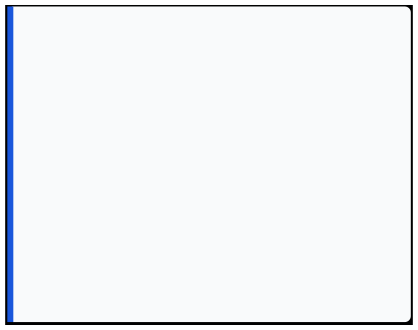
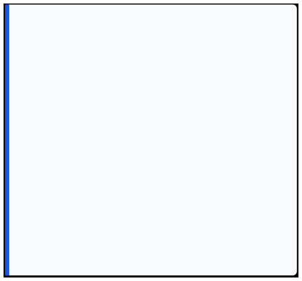






Tổng kết và bài học

✓
Tổng kết


Bài học
Chọn thuật toán phù hợp
Cả bốn thuật toán đều giải được mê cung
✓
BFS và A* tối ưu nhưng tốn bộ nhớ
Quymô mêcungkhácnhau cần những thuật toán khác nhau.
✓
DFS tiết kiệm bộ nhớ, không tối ưu
Không có thuật toán nào phù hợp với mọi tình huống.

Heuristic hiệu quả
✓
GBFS nhanh nhưng dễ sai
HàmManhattandistance giúp tăng tốc tìm kiếm đáng kể so với
✓
A* cân bằng nhất về tốc độ và tối ưu
tìm kiếm mù.

Visualization quan trọng

Thuật toán hiệu quả nhất
Trực quan hóa thuậttoángiúphiểu rõ cách mở rộng node và phát
hiện điểm cần cải tiến.
A* đạt hiệu quả cao nhất khi cân nhắc cả thời gian và chất lượng giải pháp

Ứ
ng dụng thực tế
Các thuật toán này áp dụng được cho nhiều bài toán lập kế hoạch đường đi khác như định tuyến GPS, robot tự hành...

Slide 35
LỜI CẢM ƠN
CẢM ƠN THẦY VÀ CÁC BẠN ĐÃ LẮNG NGHE BÀI THUYẾT TRÌNH CỦA NHÓM EM
LAB 02: TÌM KIẾM TỐI
ƯU

